Slide 1
Филиал МБДОУ - детского сада «Детство» детский сад № 306
Свердловская область, г. Екатеринбург
«Всероссийский конкурс «ТИКО-изобретатель – 2025»
Тема конкурса – «Кладовая осени»
ТИКО-изобретение «Трактор с прицепом»
Номинация «Дошкольник» (дети с 5 до 7 лет)
Воспитанники: Василенко Есения – 5 лет, Грачева Дарья – 5 лет, Буйских Лев – 5 лет, Рожков Михаил – 5 лет.
Воспитатели: Мылтасова Ульяна Константиновна,
Богомолова Снежана Минияновна

Slide 2
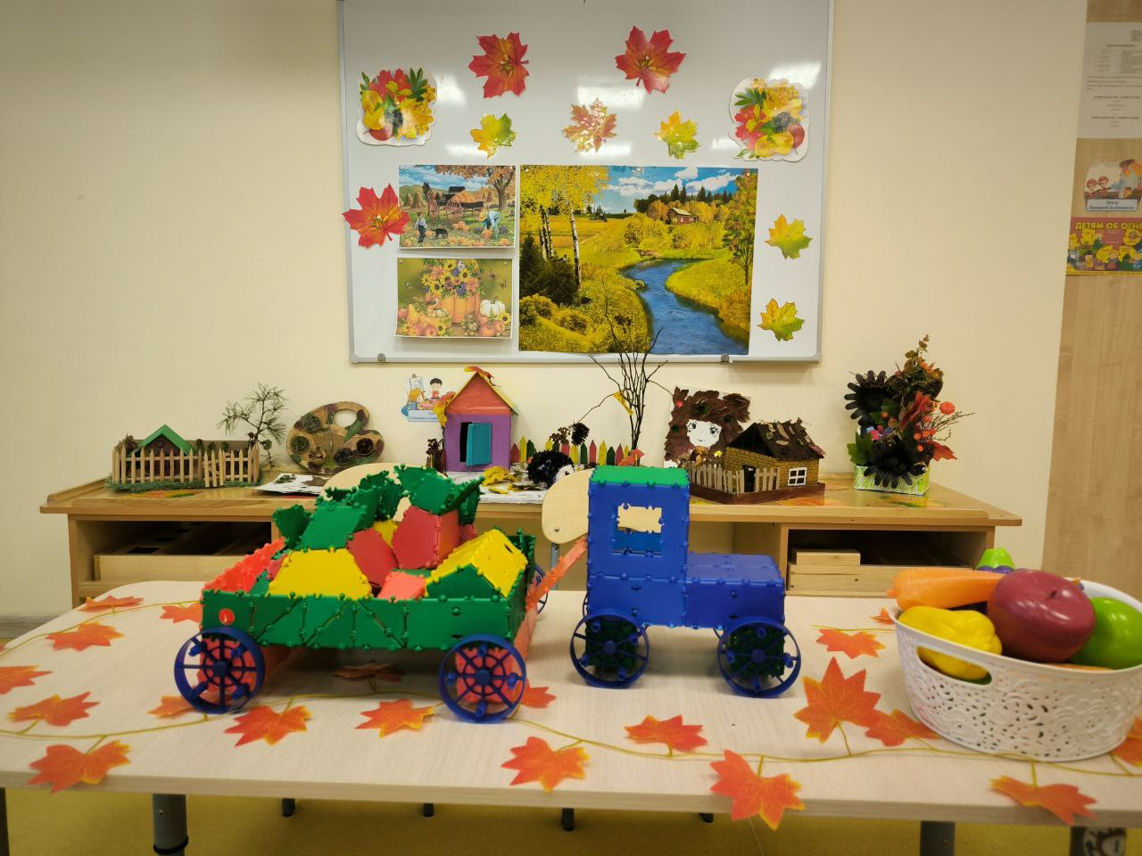
Готовое ТИКО-изобретение «Трактор с прицепом»

Slide 3
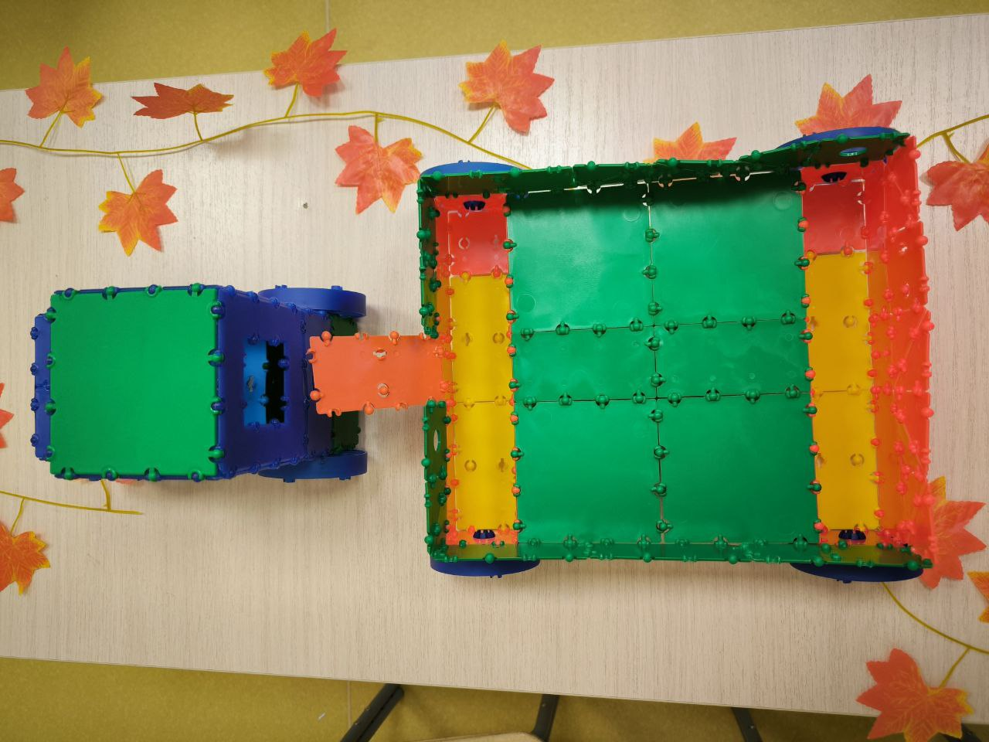
Вид с верху

Slide 4
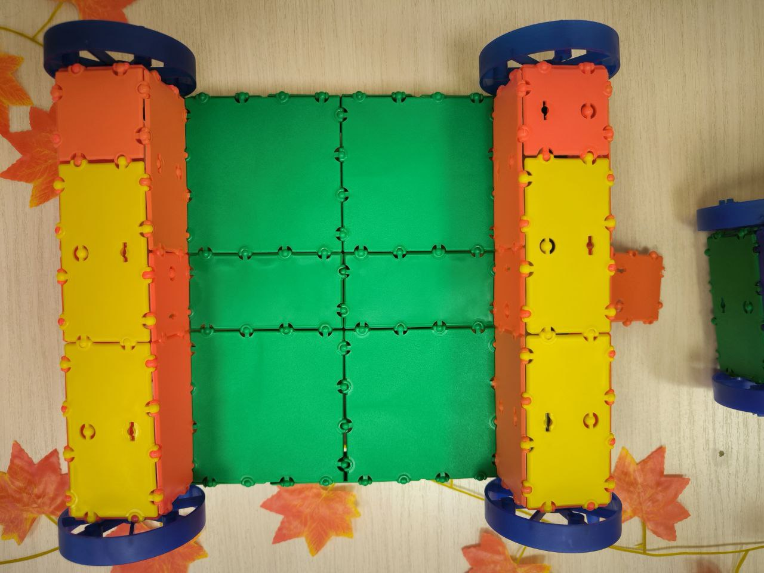
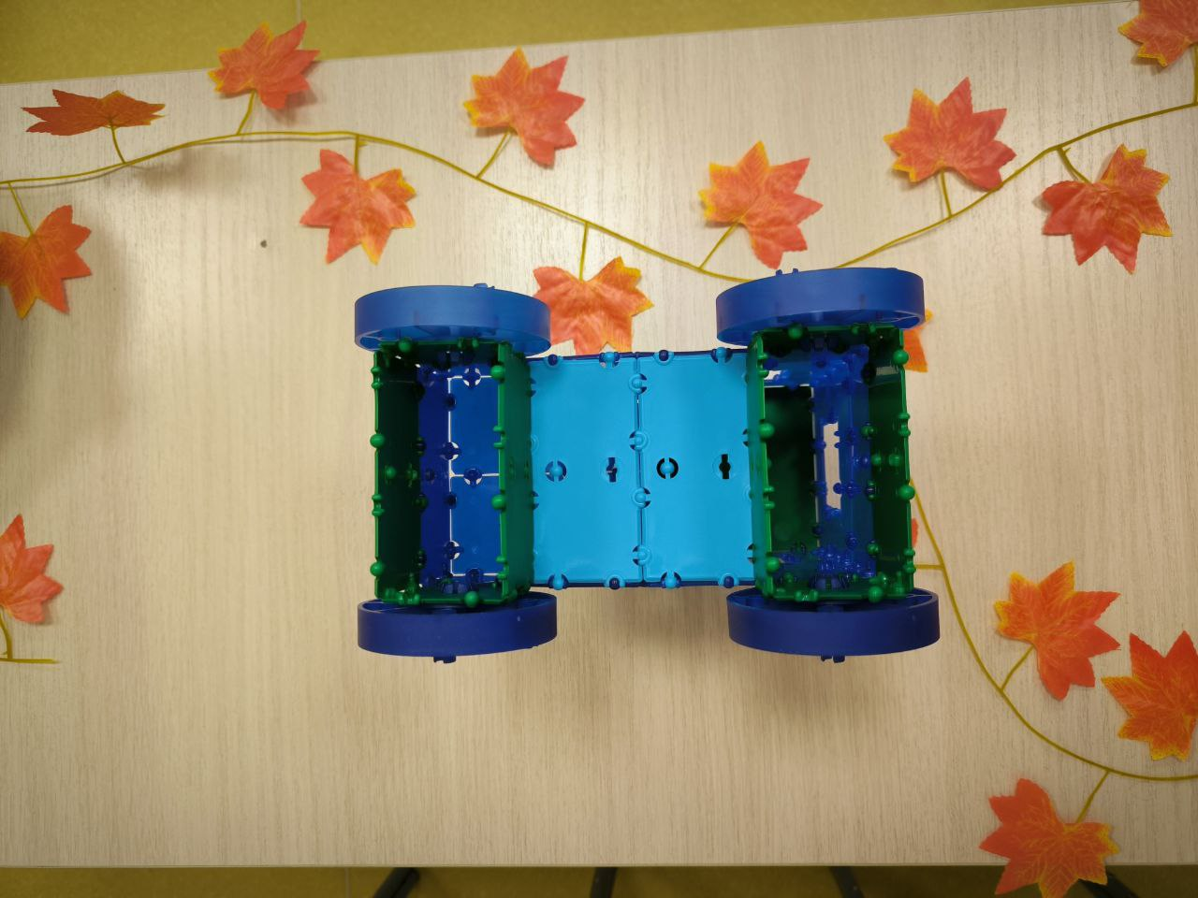
Вид с низу

Slide 5
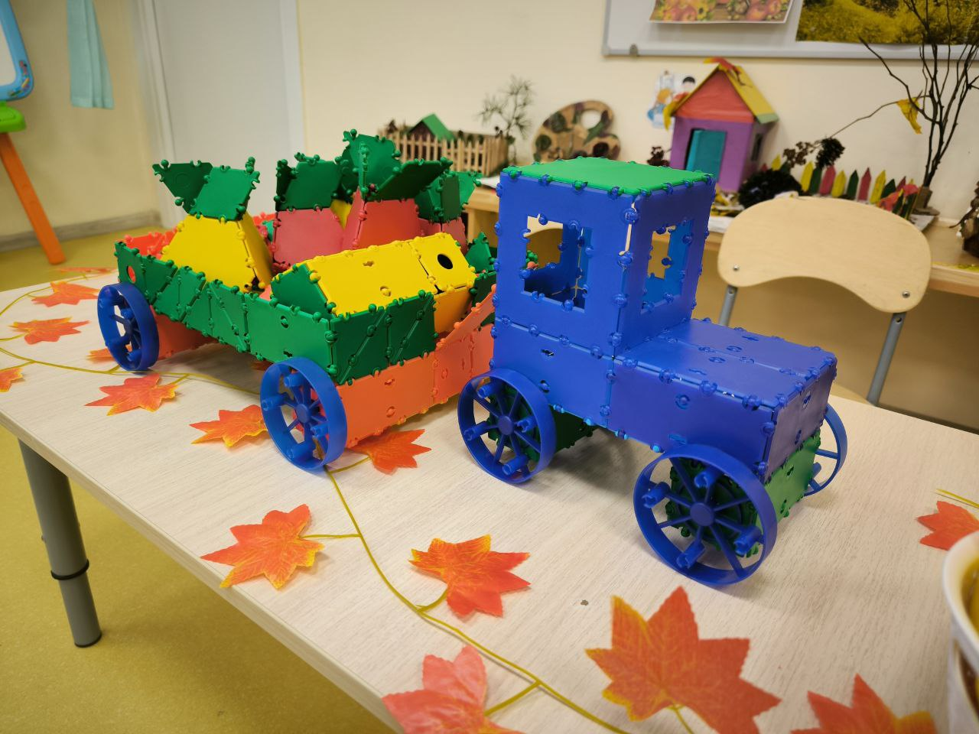
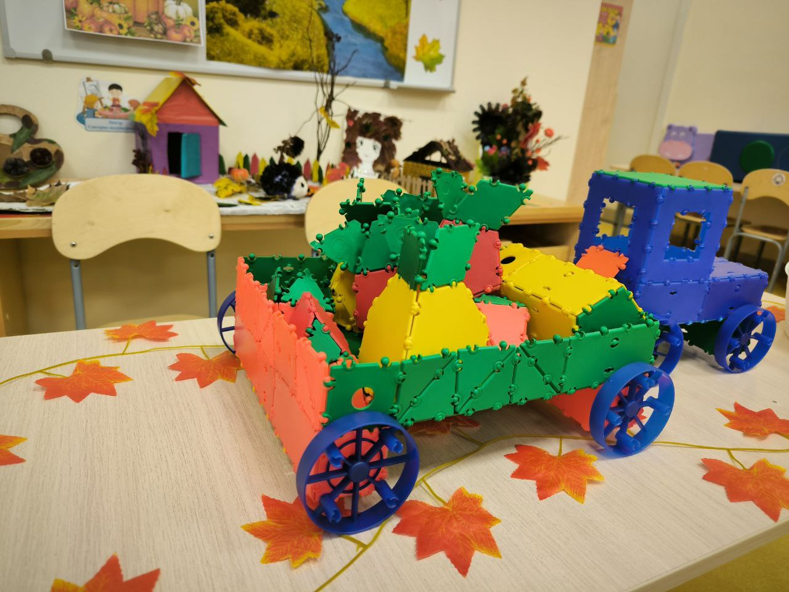
Вид с боку

Slide 6
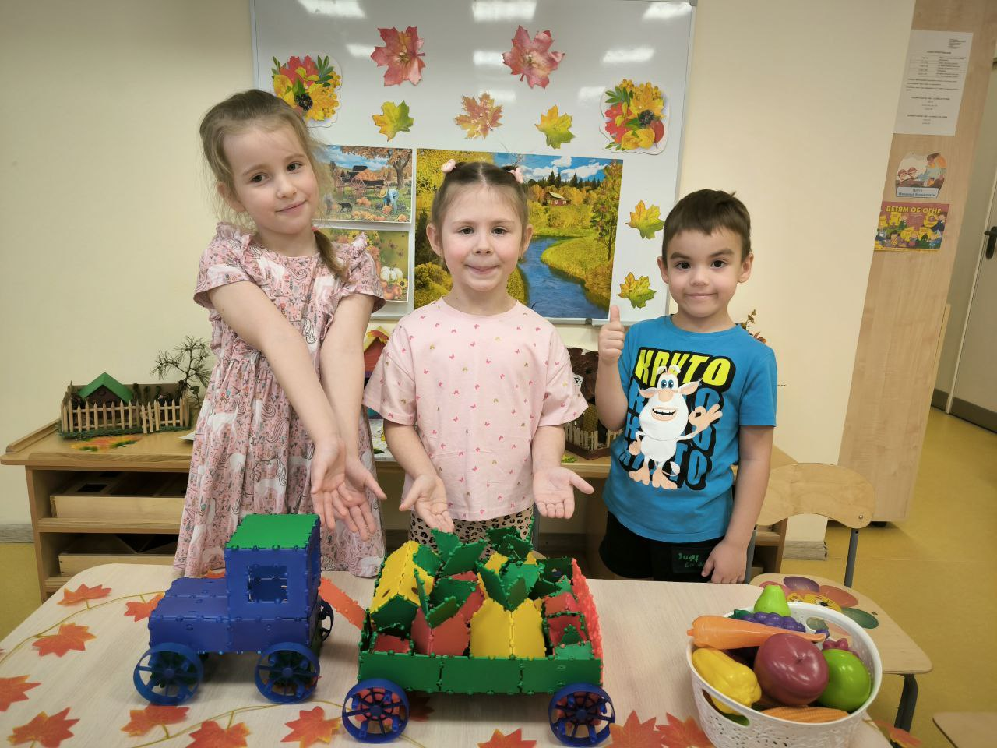
Ребята очень старались и у них получилось ТИКО-изобретение «Трактор с прицепом»

Slide 7
Творческий процесс

Slide 8
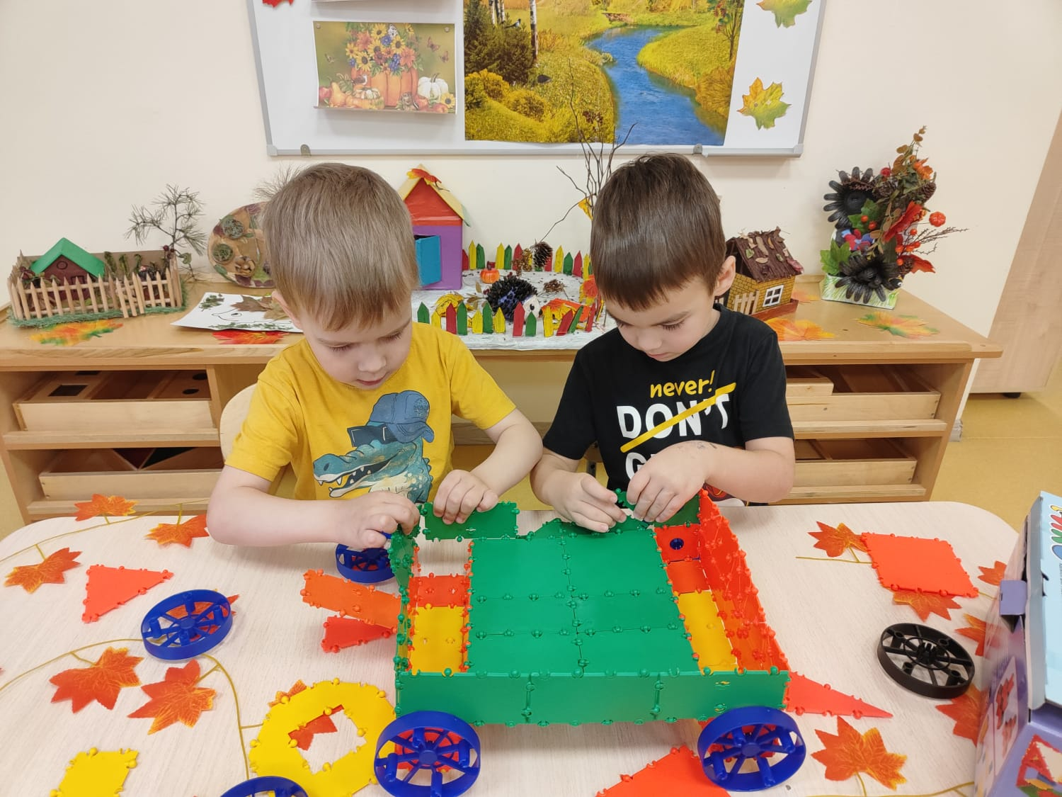
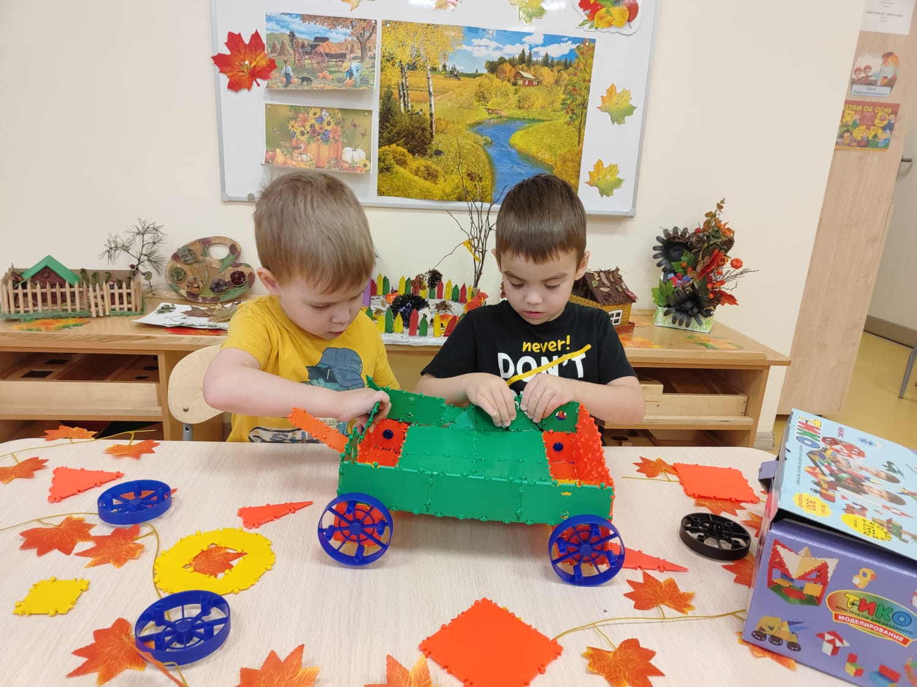
Создание телеги

Slide 9
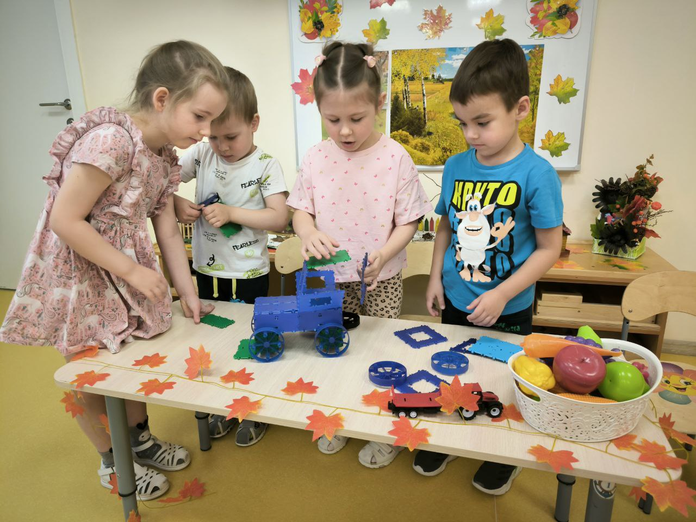
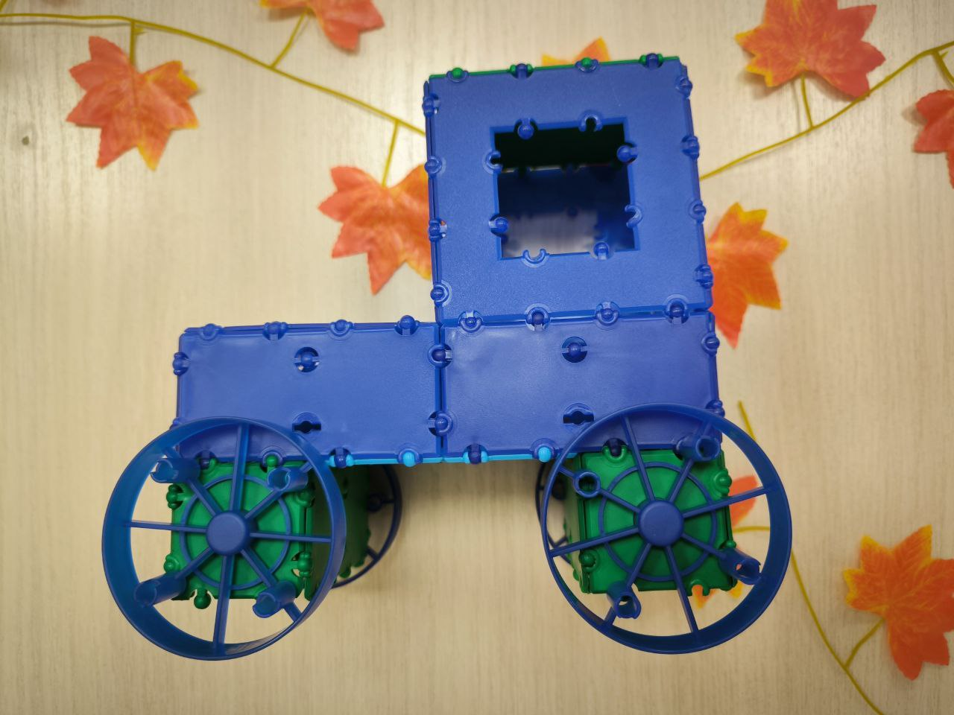
Создание трактора

Slide 10
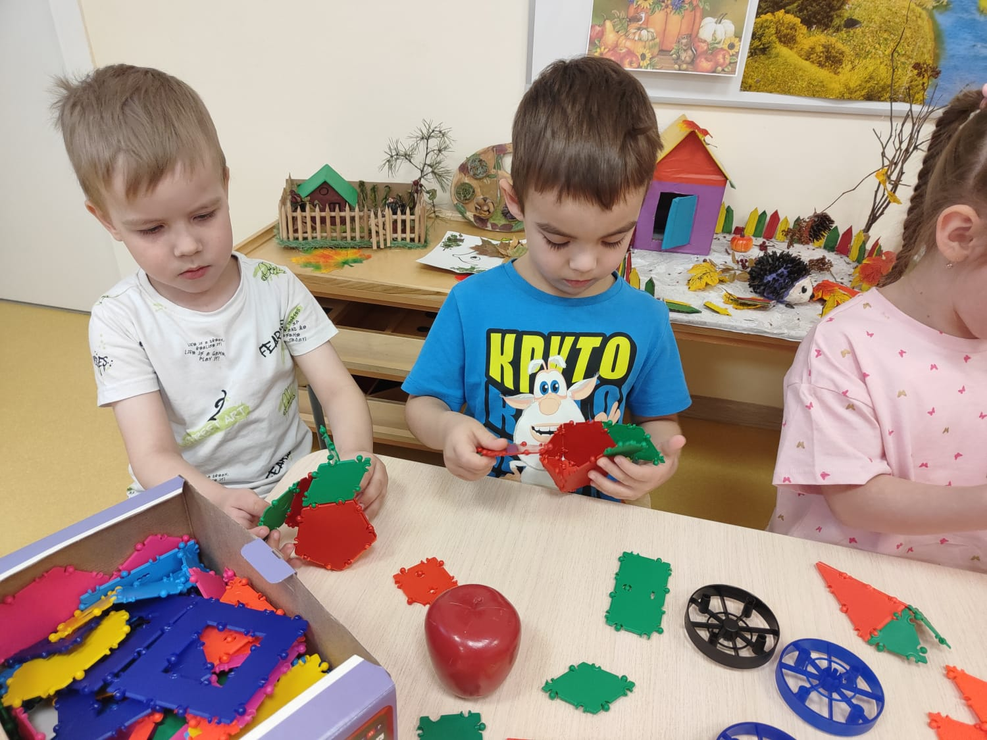
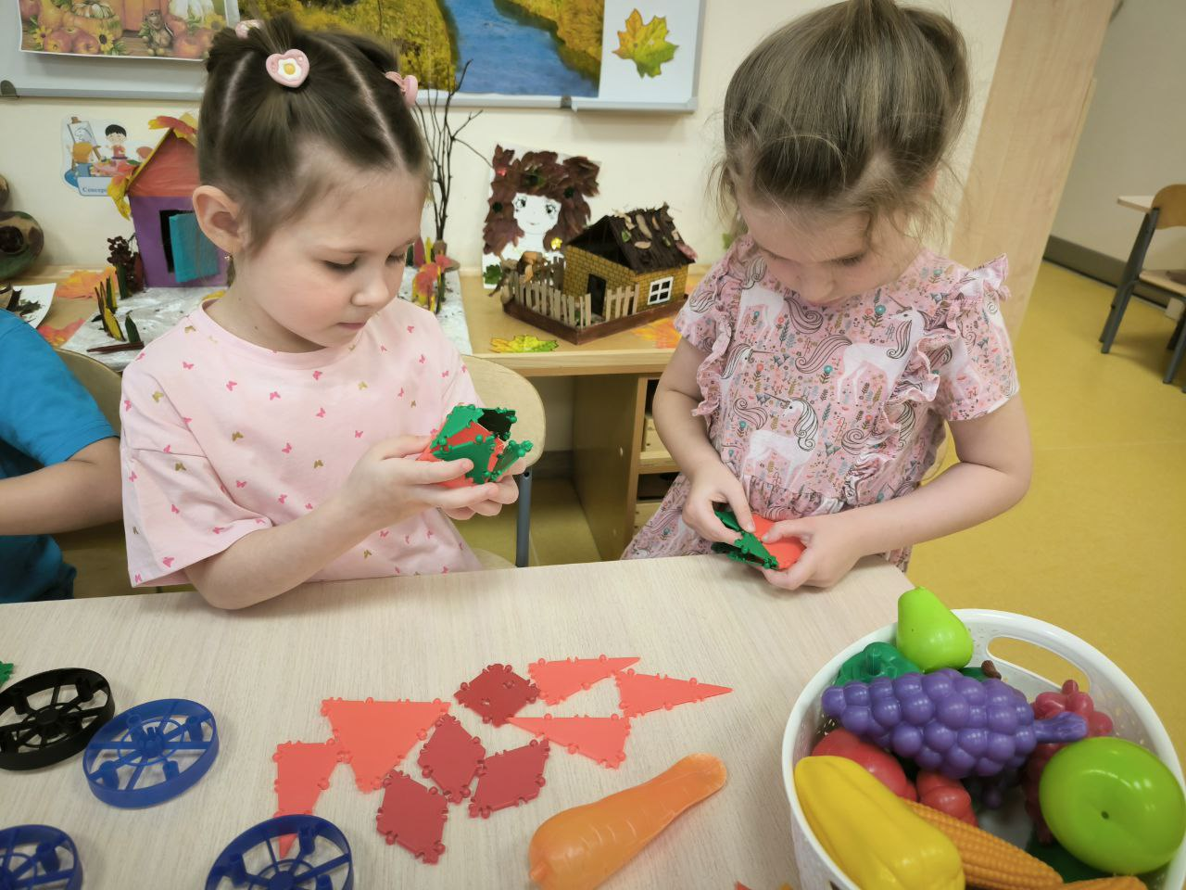
Создание фруктов и овощей для наполнения телеги

Slide 11
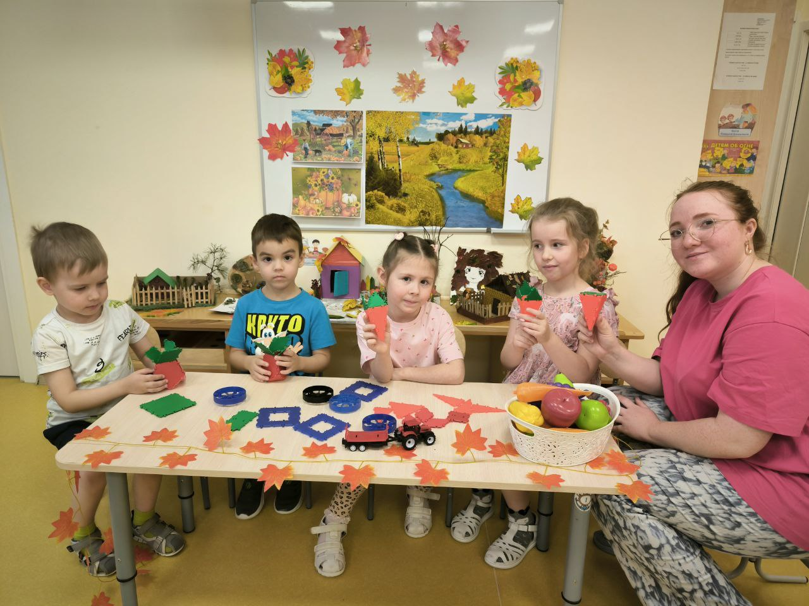
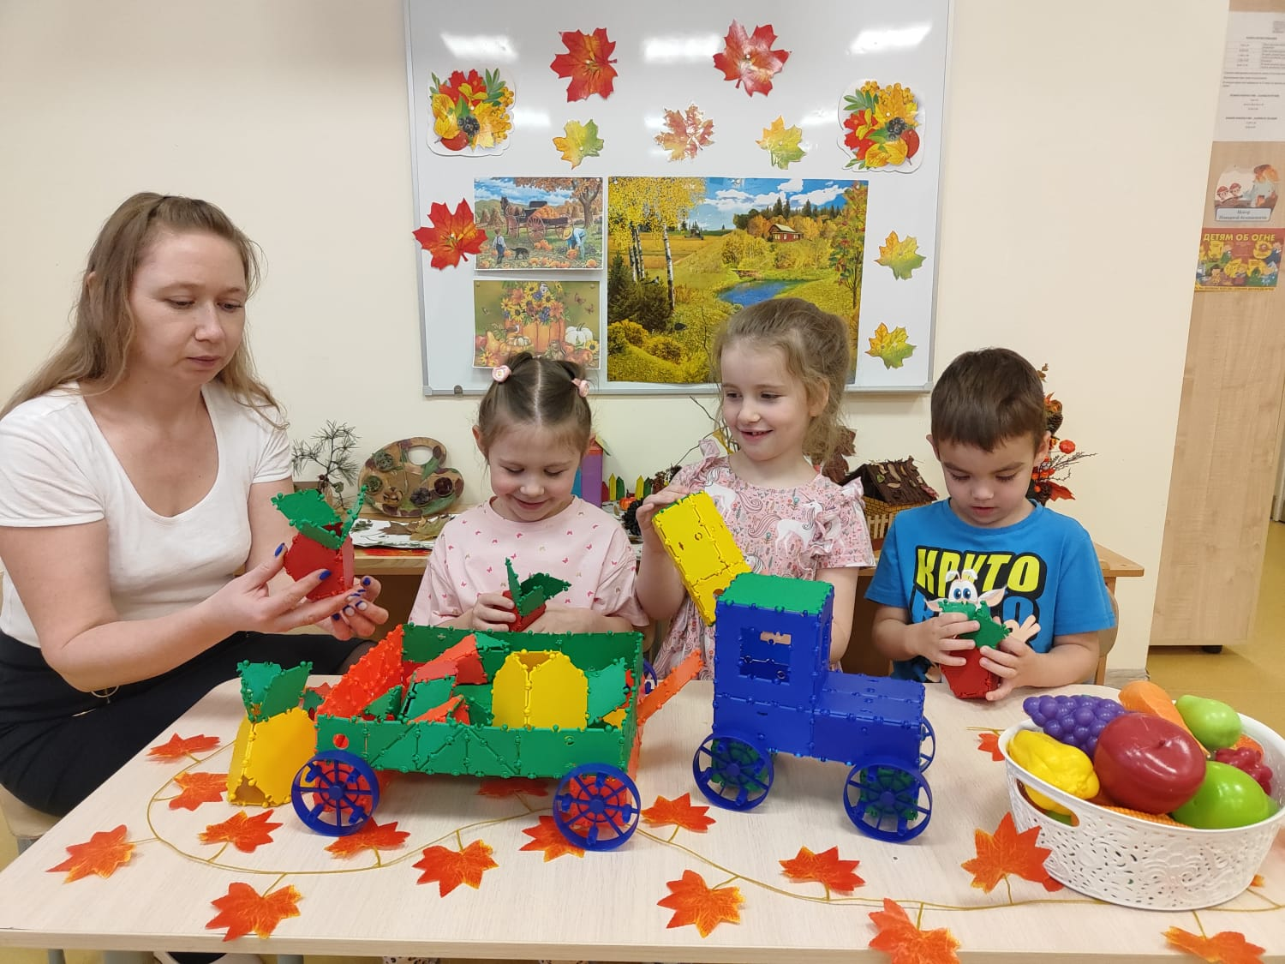
Педагоги участвовавшие в процессе

Slide 12
Спасибо за внимание

